Slide 1
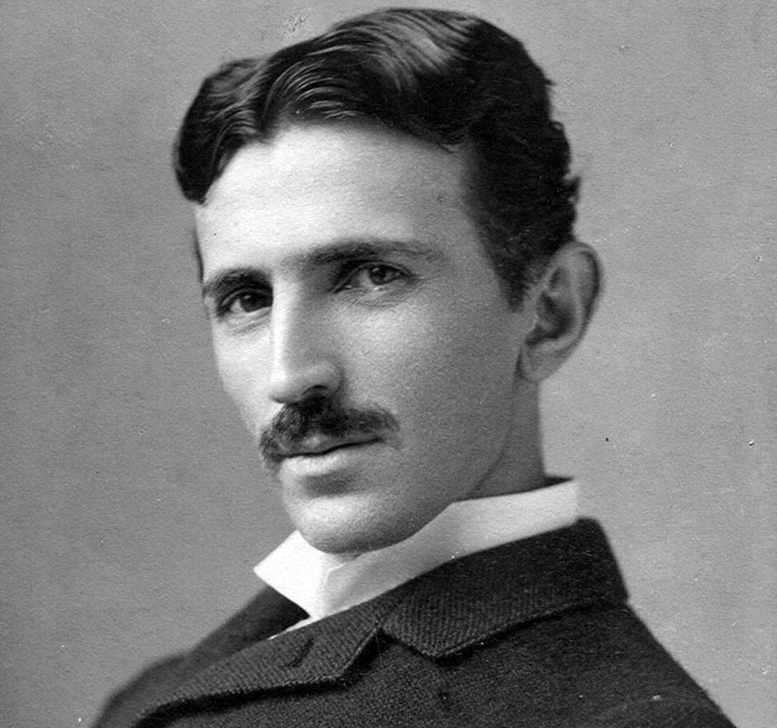
Az ipari forradalom újabb hulláma (második IF)
Tk. 19-23. oldal
Úgy vélem, semmi sem fogható ahhoz a lázas izgalomhoz, ami akkor tölti el a feltaláló szívét, amikor látja, hogy valamely agyszüleménye sikeresen megvalósul.

Slide 2
Az ipari forradalom újabb hulláma
Átformálta a XIX. sz.-i Európát és az Amerikai Egyesült Államokat.
Gazdasági és technikai fejlődés:
  Nehézipar (vasipar, gépgyártás, vegyipar)
  Tudományos fejlődés (elektrotechnika, vegyészet)
Az iparban és a bankvilágban hatalmas tőke halmozódott fel.

Slide 3
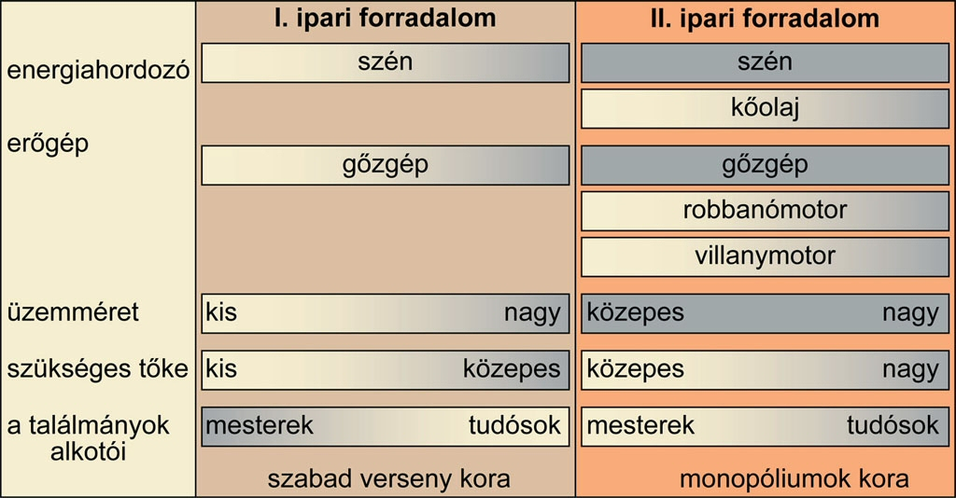
Az első és a második ipari forradalom

Slide 4
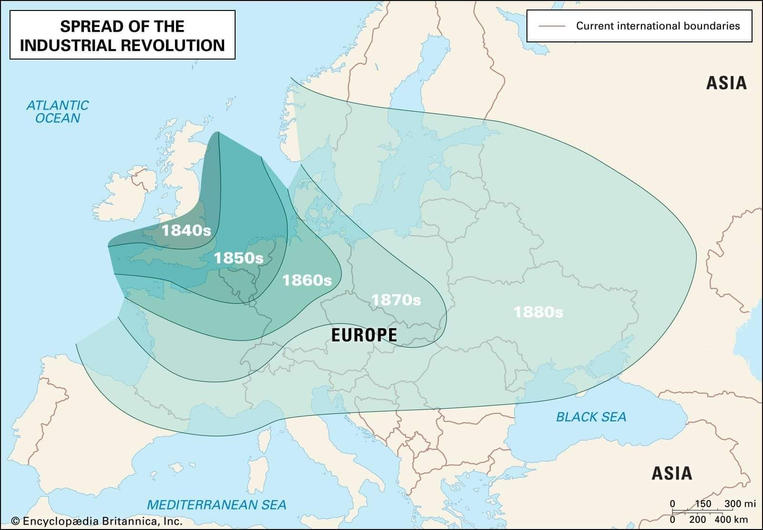

Slide 5
Az ipar
XIX. sz. végén alapvető energiaforrás a SZÉN.
Alapanyag: Vas és terjed az ACÉL (kohókban állítják elő)
Üzemek méretének folyamatos növekedése.
Új energiaforrás: Kőolaj → Kőolaj-finomítás (vegyipar)

Slide 6
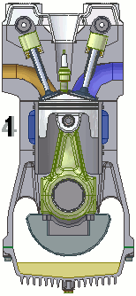
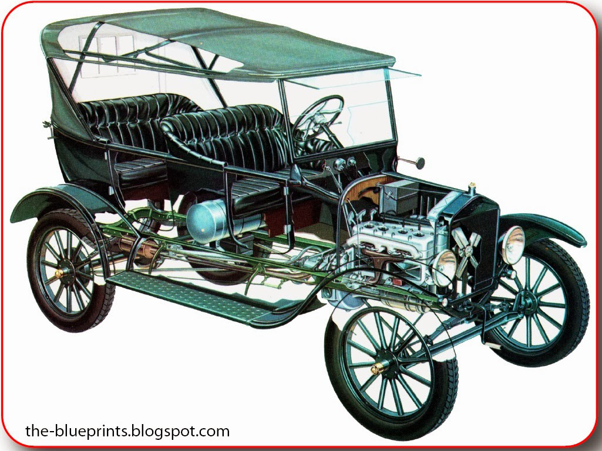
Az ipar
Új erőgép: Belsőégésű motor. (Otto, Daimler, Benz)
Közlekedés fejlődése → robbanómotor, autógyártás (Henry Ford)
Ford T modell
Négy ütemű otto motor

Slide 7
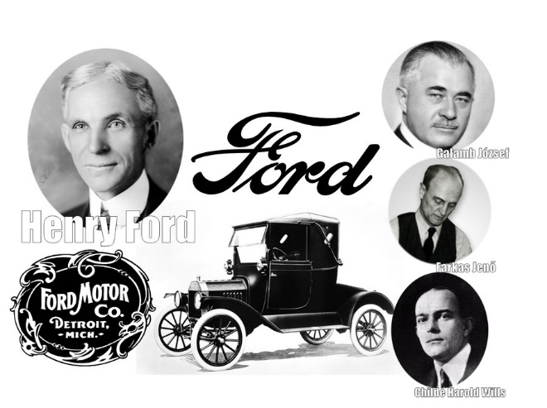
Ford T-modell

Slide 8
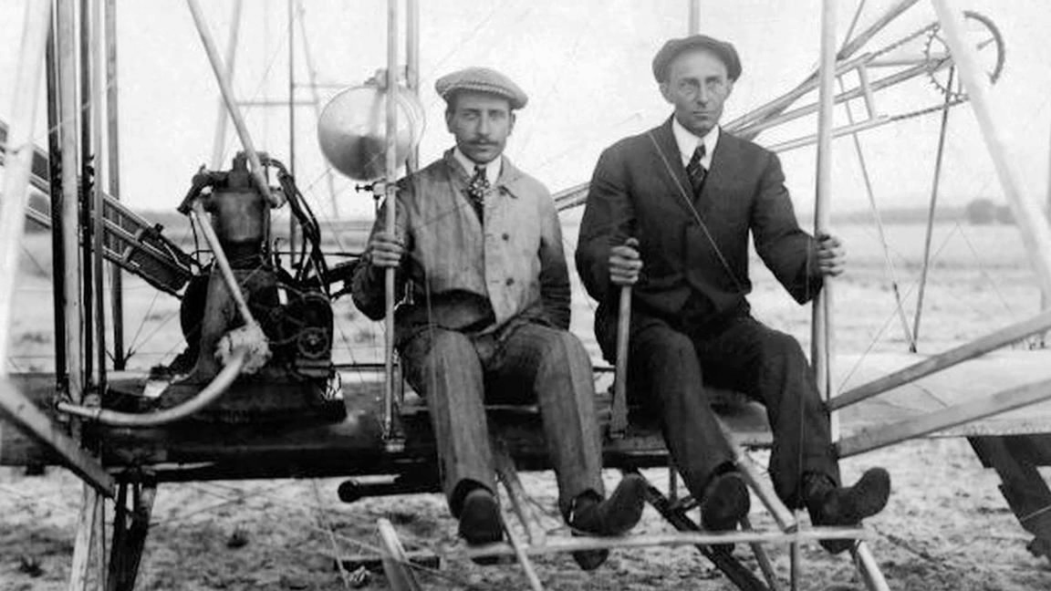
Az ipar
Repülés fejlesztése → Amerikai Wright fivérek 1903

Slide 9
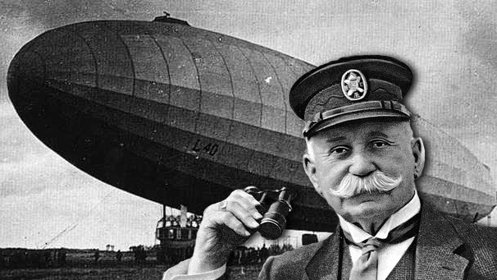
Az ipar
Repülés fejlesztése → Német, Ferdinand von Zeppelin

Slide 10
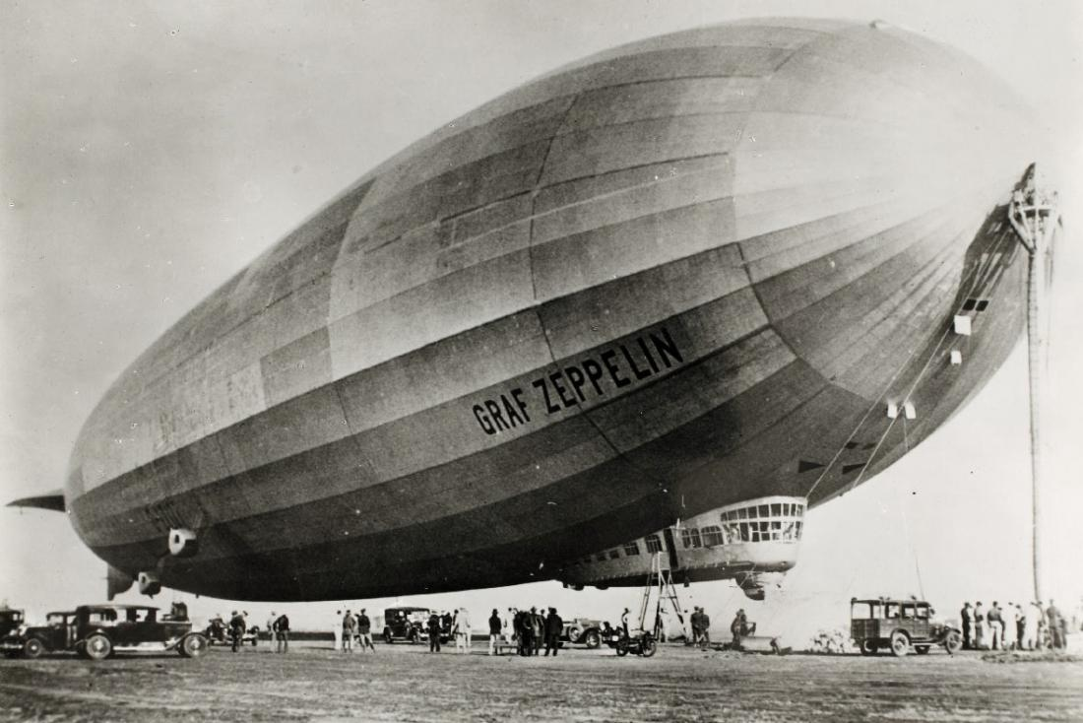
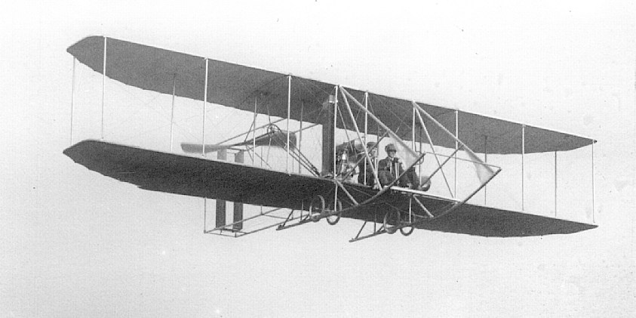
Az ipar
A repülés két útja:
Kormányozható léghajó Zeppelintől
Wright fivérek repülőgépe

Slide 11
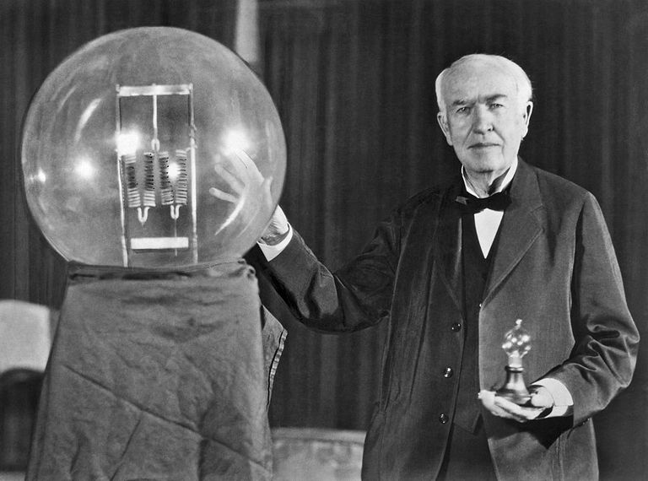
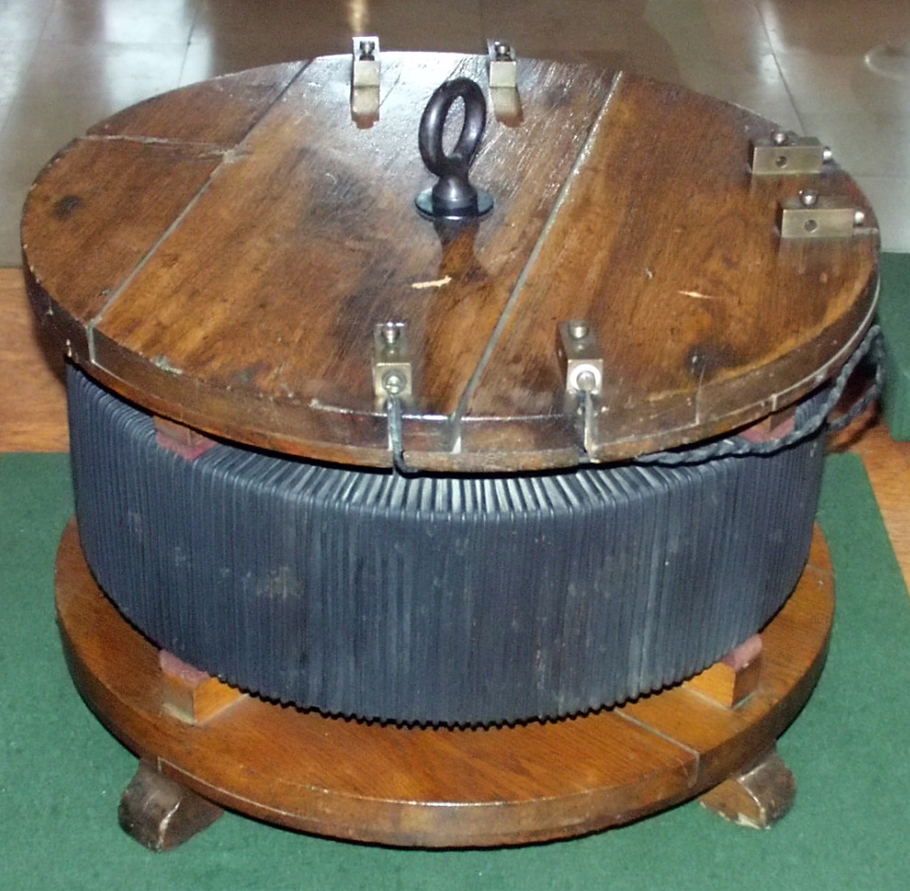
Az ipar
XX. sz. hódít az elektromosság → Izzólámpa, Edison.
Transzformátor → az energia olcsó továbbítása.
Edison és az izzólámpa
Ganz-gyár transzformátora

Slide 12
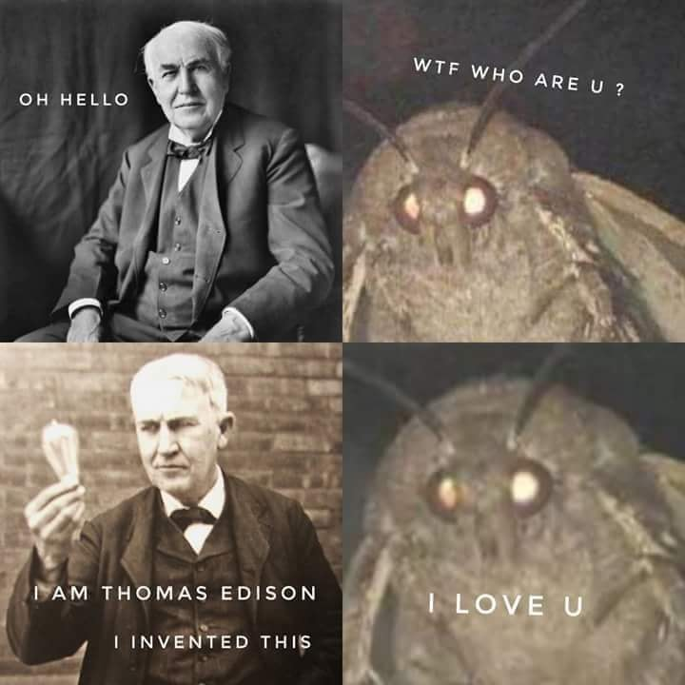

Slide 13
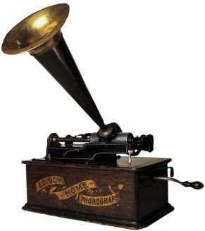
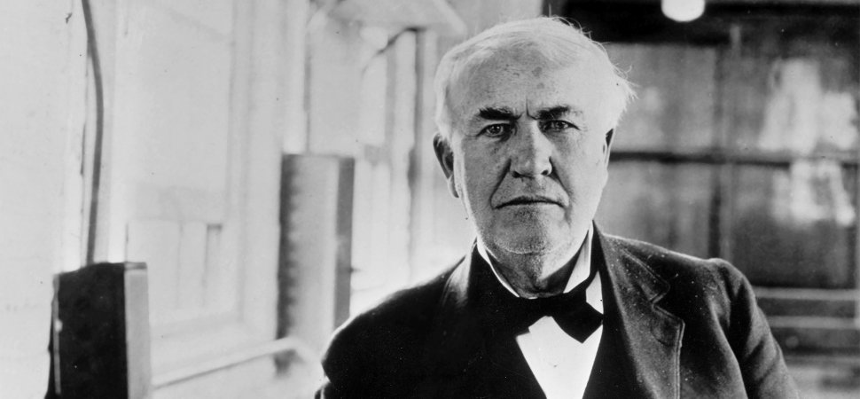
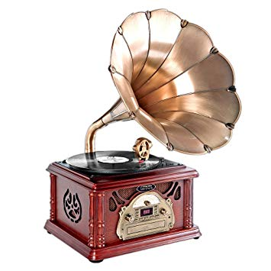
Az ipar
Hangrögzítés és haglejátszás – T. A. Edison - fonográf

Slide 14
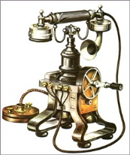
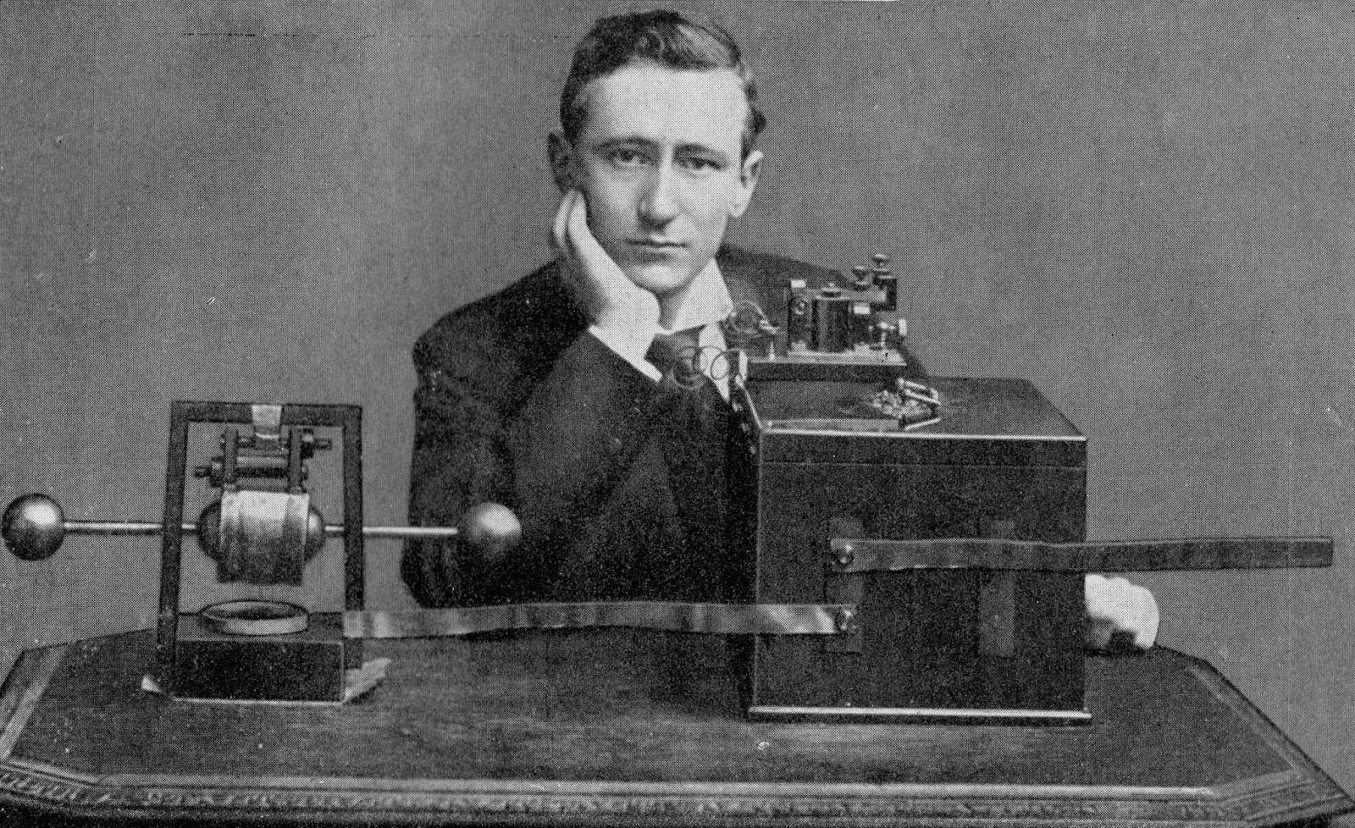
Az ipar
A hírközlés fejlődése (Bell-telefon, Marconi-drót nélküli távíró)

Slide 15
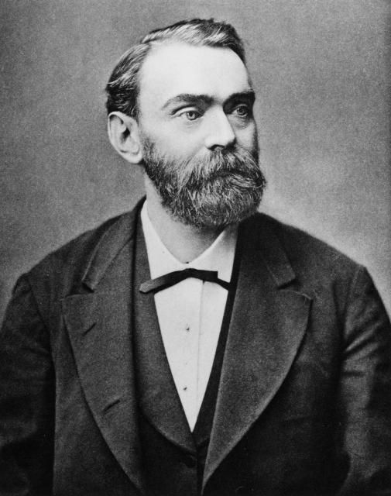
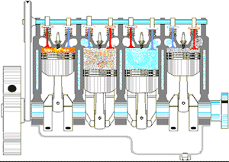
Az ipar
A korszak találmányai fejlesztőleg hatottak egymásra.
  Elektromos áram → három műszakos termelés, futószalagok.
  A dinamó – Jedlik Ányos
  A transzformátor – Déry-Bláthy-Zippernowszky
  Az elektromosság TÖMEGES felhasználása
  Belsőégésű motor → autó és repülőgép gyártás.
  Dinamit → bányászat, vegyipar és hadipar.
Tömegtermelés beindulása → fogyasztás növekedése.
Alfred Nobel

Slide 16
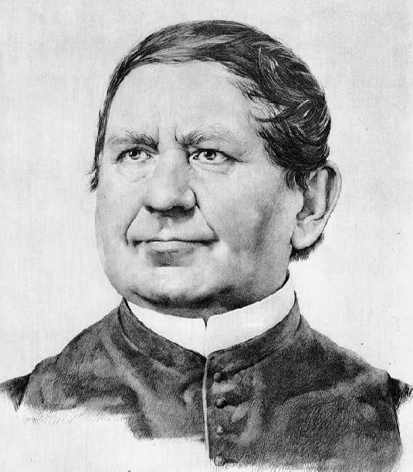
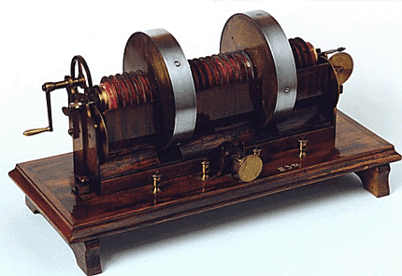
Új iparszervezési módszerek
XIX. sz. második harmadáig szabad verseny → gazdaság növekedett.
Gazdasági versenyben a vesztesek tönkrementek.
Szabad versenyes kapitalizmusnak is nevezik ezt a korszakot.
Monopóliumok kialakulása → hatalmas tőkeigény → több vállalkozás összeolvadása (tőkekoncentráció).
Jedlik Ányos
Dinamó

Slide 17
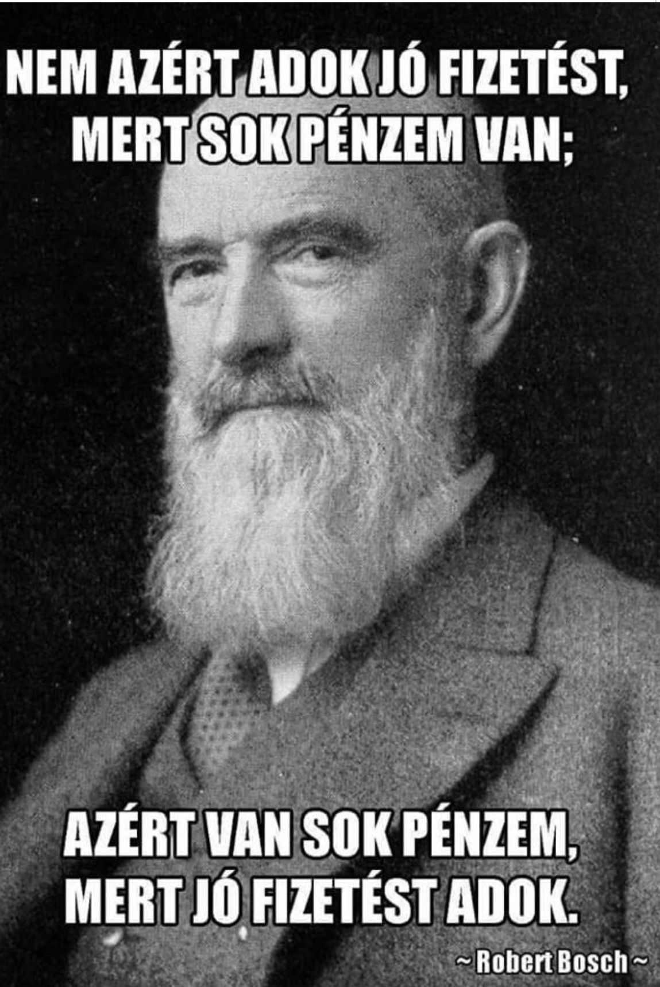

Slide 18
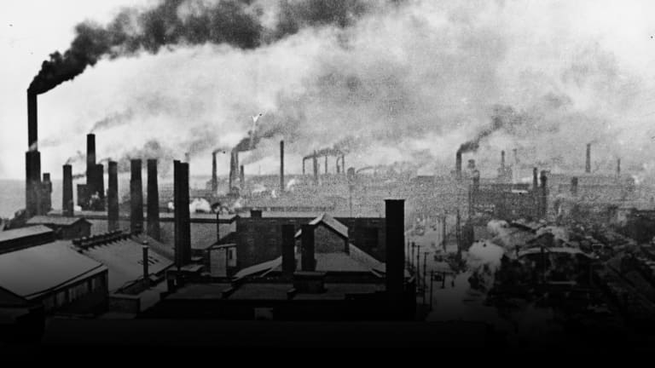
Köszönöm a figyelmet!

